Slide 1
Approche sémio-rhétorique des catégories génériques des jeux vidéo et de leur pratique
Présenté par François-Xavier Surinx (ULiège)
Promoteurs : Sémir BADIR et Fanny BARNABÉ

Slide 2
Qu’est-ce qu’un genre ?
Pas de réponse claire
Une étiquette attribuée par un auteur, un producteur, un studio ?
Une thématique extraite de plusieurs œuvres ?
Un nom de marque utilisé dans les campagnes promotionnelles ?
Un nom de série ou d’auteur utilisé pour désigner un ensemble d’œuvres ?
Une appellation trouvée par les récepteurs ?

Slide 3
Deux visions majeures en sciences du jeu
Le genre comme processus communicationnel
➔ Le pôle émetteur est central.
Le genre comme corrélation de caractéristiques propres à certaines œuvres
➔ L’objet-jeu est central.

Slide 4
Pôle émetteur : problématiques
L’industrie est devenue immense.
L’industrie est dirigée par des objectifs commerciaux.
Vision téléologique des genres

Slide 5
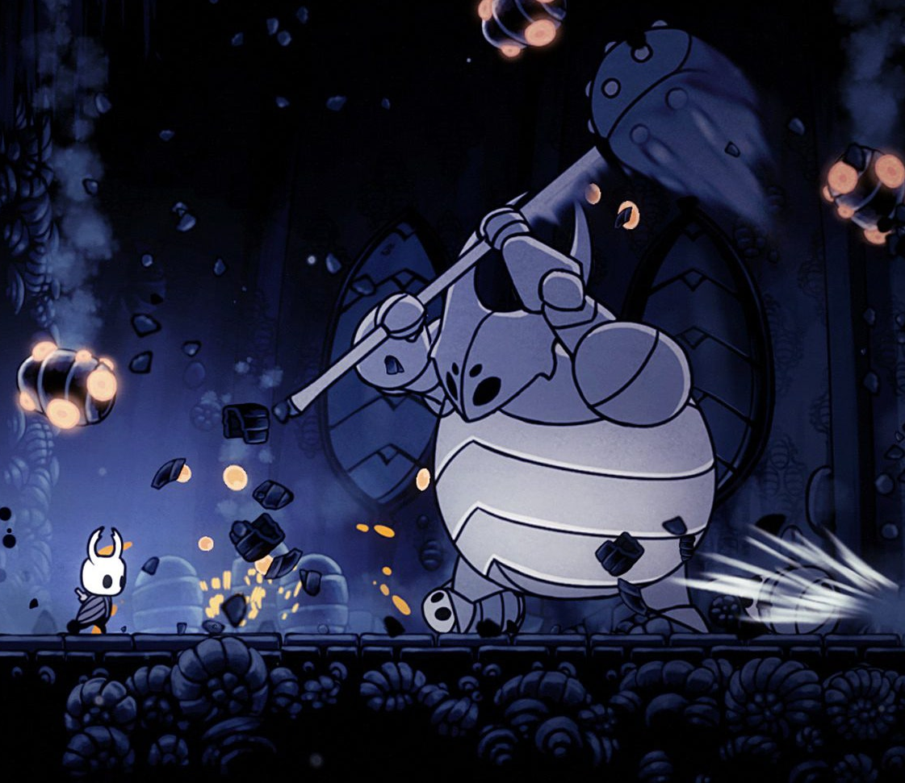
Le jeu-objet : problématiques
Il n’existe pas de système classificatoire pérenne (dans aucun média).
Les œuvres détestent être réduites à une catégorie (originalité et hybridité).
Chaque joueur possède une expérience de jeu différente.

Slide 6
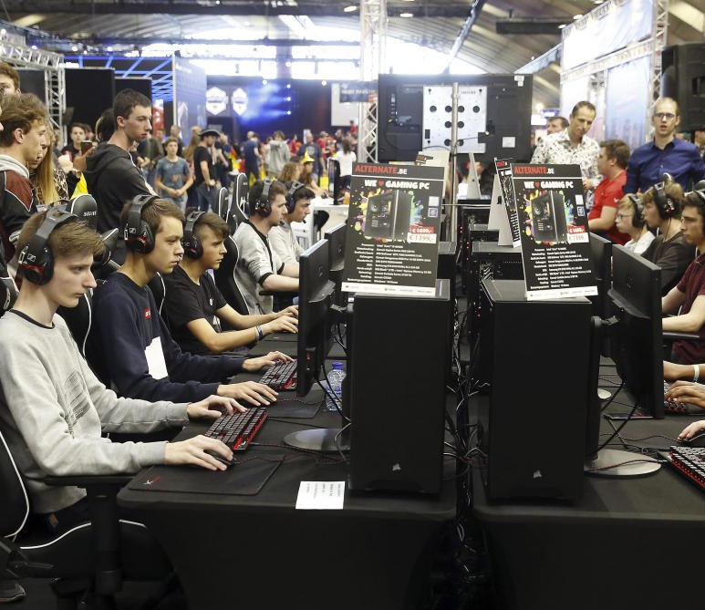
intérêt du pôle récepteur
Les joueurs constituent des communautés interprétatives et coconstruisent des savoirs.
La presse spécialisée et l’industrie suscitent une grande défiance.
Les joueurs sont les acteurs les plus directement touchés par la catégorisation des œuvres.

Slide 7
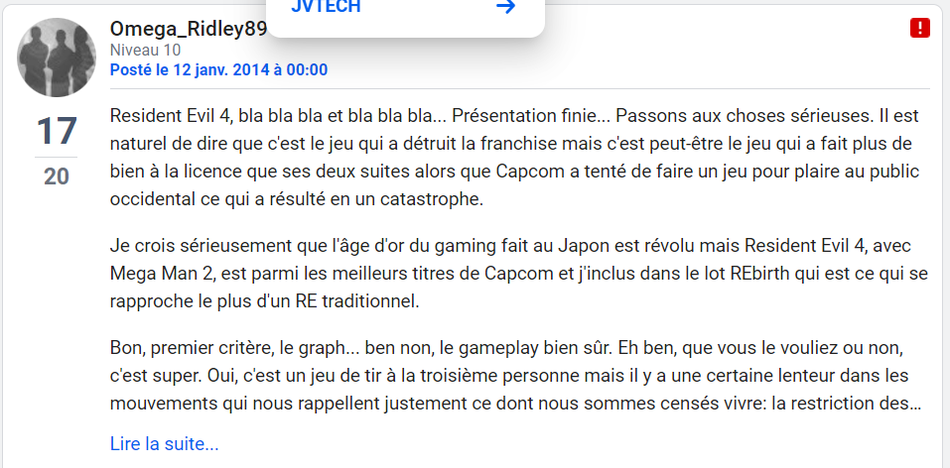
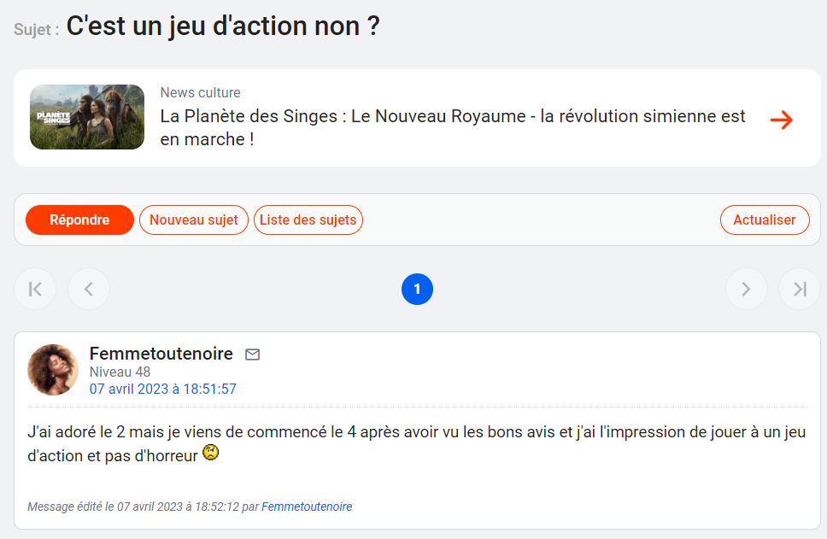
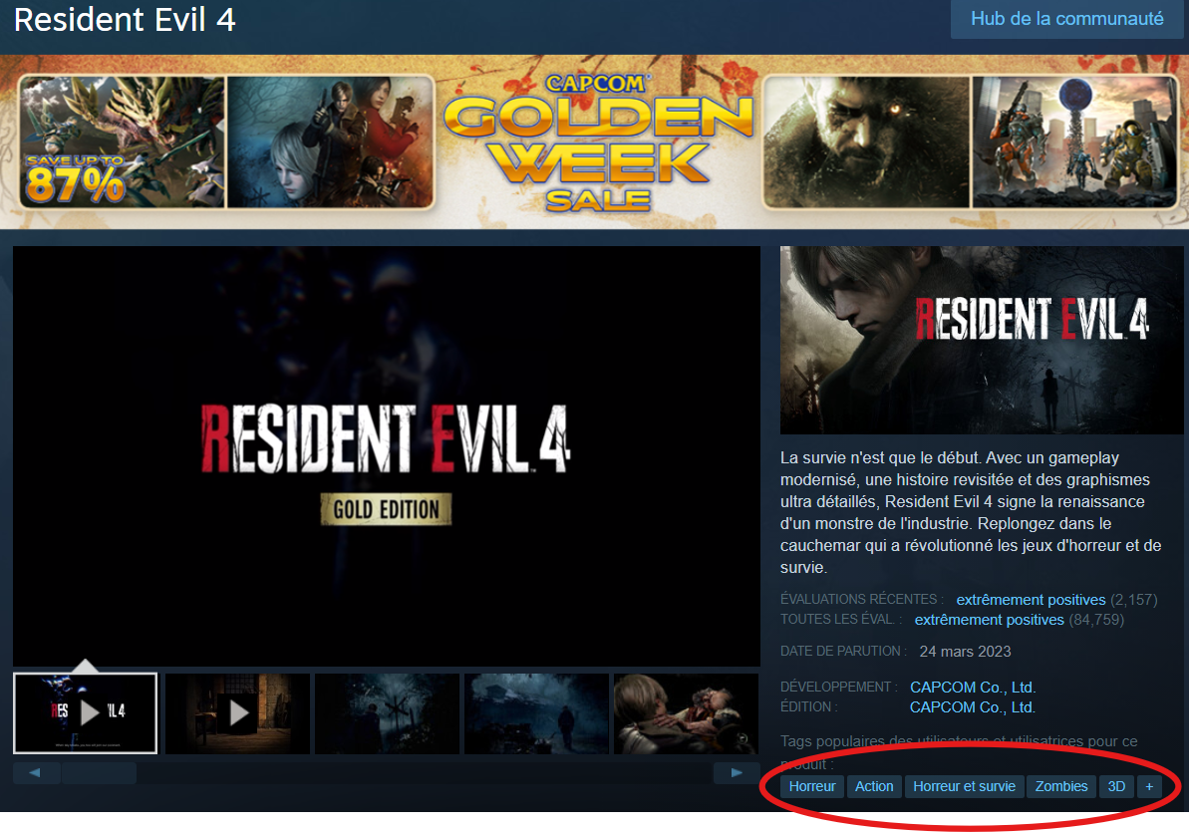
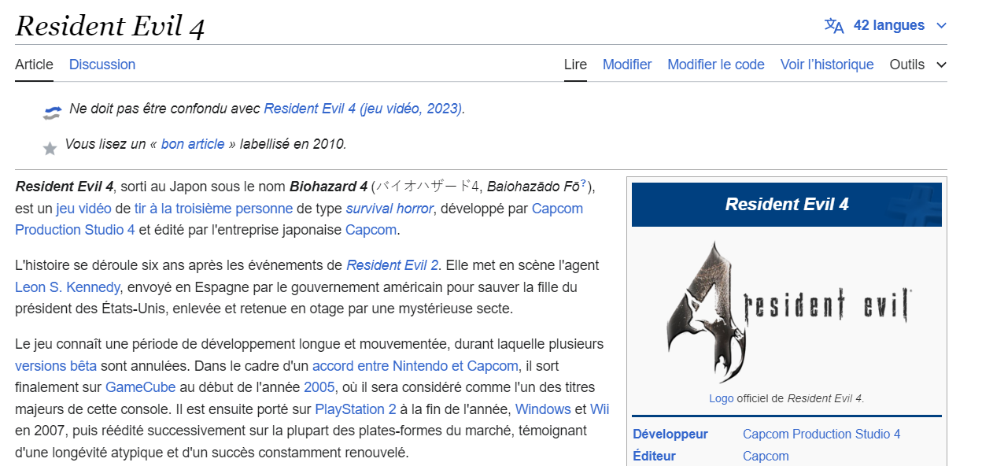
Méthodologie
Cinq formats discursifs en ligne sont observés pour atteindre les catégories établies par les joueurs :
Wikis
Tests
Tags
Forums
Posts
(Commentaires YouTube)

Slide 8
Méthodologie
Trois jeux/cibles discursives transversales

Slide 9
Exemple de tableau excel

Slide 10
Quelques résultats préliminaires
Analyse des tests de Resident Evil 4 (Capcom, 2005) et des tests, forums et commentaires des vidéos YouTube de Dante’s Inferno (Visceral, 2010)
Tendance à ne pas suivre les genres promus par les studios
Désaccord fréquent sur les caractéristiques des genres
Fréquemment, non-utilisation des étiquettes génériques ➔ Comparatif avec d’autres jeux semblables ou de la même série
Les genres et œuvres comparatives mobilisés varient selon le format considéré.

Slide 11
Merci de votre attention !

